Slide 1



Tuần 25
Bài đọc 2: Mít tinh mừng độc lập (1 tiết)

Slide 2
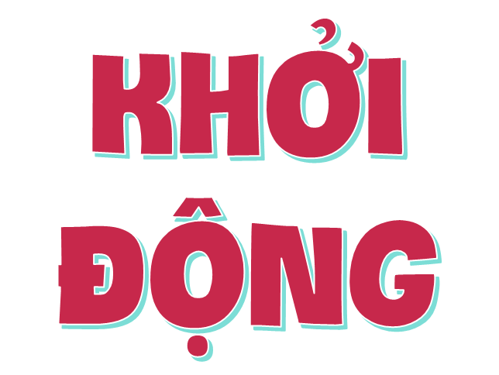

Slide 3
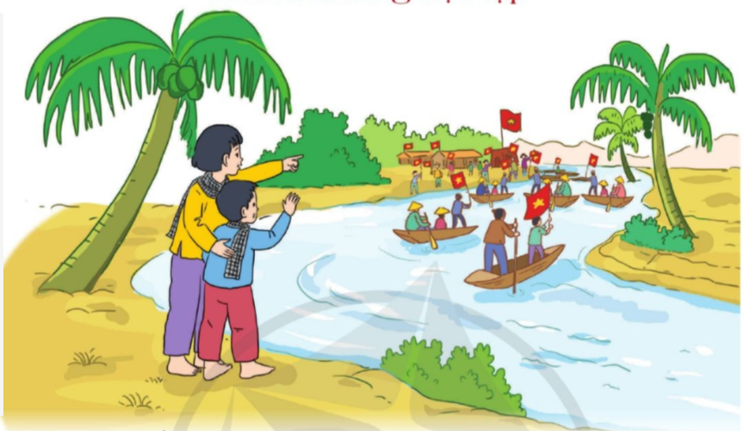
Xem và trao đổi với bạn bên cạnh những gì nhìn thấy trong bức tranh

Slide 4


Slide 5
Mít tinh mừng độc lập
- Ra coi, mau lên!
Chị tôi vừa gọi vừa kéo tôi chạy ra cửa. Chị chỉ tay về phía bót cò:
- Thấy gì chưa?
Tôi thấy rồi. Cờ! Cờ đỏ sao vàng trên cột cờ trước bót bay phấp phới. Tôi lặng đi trước màu đỏ rực rỡ với ngôi sao vàng năm cánh trên nền trời xanh mênh mông của buổi sáng.
Như mùa hoa đến ngày nở rộ, cờ đỏ sao vàng mọc dần lên trước của mỗi ngôi nhà. Rồi mỗi người trên tay một lá cờ, lần lượt đổ ra sân chợ.

Slide 6
Trên dòng sông mênh mông, những chiếc xuồng với lá cờ mỗi lúc mỗi gần nhau, đổ về bến chợ. Xuồng nối nhau, san sát, kết thành một chiếc bè đầy cờ, bập bềnh trên mặt sông.
Chiều hôm ấy, người từ khắp nơi đổ về đứng chật cả sân chợ. Đó là buổi mít tinh đầu tiên của toàn dân trong làng mừng ngày Cách mạng tháng Tám thành công.
Tiếng hô từ khán đài vang lên:
- Cách mạng tháng Tám thành công!
- Chấm dứt một trăm năm nô lệ!

Slide 7
- Việt Nam Độc Lập, Tự Do, Hạnh Phúc muôn năm!
Mọi người như dậy lên. Ai cũng muốn cất tiếng hát, nhưng không biết hát bài gì. Bấy giờ, không có một bài hát nào đủ cho con người được hả hê mừng ngày chấm dứt đời nô lệ. Thế là mạnh ai nấy hét, vừa hét vừa giơ cao tay vẫy cờ. Rồi tất cả cùng cất tiếng hòa theo. Đó là một bài hát không được soạn trước, một bài hát không lời, phát ra từ sức mạnh trong lồng ngực của mỗi người. Một bài hát không thể hát lại lần thứ hai mà vang mãi với đời người.
Theo Nguyễn Quang Sáng

Slide 8
LUYỆN ĐỌC TỪ KHÓ
- phấp phới
- rực rỡ
- san sát
- bập bềnh
- mít tinh
- khán đài

Slide 9

Đó là một bài hát/ không được soạn trước,/ một bài hát không lời,/ phát ra từ sức mạnh/ trong lồng ngực của mỗi người.//

Slide 10

Mít tinh mừng độc lập
1
- Ra coi, mau lên!
Chị tôi vừa gọi vừa kéo tôi chạy ra cửa. Chị chỉ tay về phía bót cò:
- Thấy gì chưa?

Slide 11
Tôi thấy rồi. Cờ! Cờ đỏ sao vàng trên cột cờ trước bót bay phấp phới. Tôi lặng đi trước màu đỏ rực rỡ với ngôi sao vàng năm cánh trên nền trời xanh mênh mông của buổi sáng.
Như mùa hoa đến ngày nở rộ, cờ đỏ sao vàng mọc dần lên trước của mỗi ngôi nhà. Rồi mỗi người trên tay một lá cờ, lần lượt đổ ra sân chợ. Trên dòng sông mênh mông, những chiếc xuồng với lá cờ mỗi lúc mỗi gần nhau, đổ về bến chợ. Xuồng nối nhau, san sát, kết thành một chiếc bè đầy cờ, bập bềnh trên mặt sông.
2

Slide 12
Chiều hôm ấy, người từ khắp nơi đổ về đứng chật cả sân chợ. Đó là buổi mít tinh đầu tiên của toàn dân trong làng mừng ngày Cách mạng tháng Tám thành công.
Tiếng hô từ khán đài vang lên:
- Cách mạng tháng Tám thành công!
- Chấm dứt một trăm năm nô lệ!
- Việt Nam Độc Lập, Tự Do, Hạnh Phúc muôn năm!

Slide 13
3
Mọi người như dậy lên. Ai cũng muốn cất tiếng hát, nhưng không biết hát bài gì. Bấy giờ, không có một bài hát nào đủ cho con người được hả hê mừng ngày chấm dứt đời nô lệ. Thế là mạnh ai nấy hét, vừa hét vừa giơ cao tay vẫy cờ. Rồi tất cả cùng cất tiếng hòa theo. Đó là một bài hát không được soạn trước, một bài hát không lời, phát ra từ sức mạnh trong lồng ngực của mỗi người. Một bài hát không thể hát lại lần thứ hai mà vang mãi với đời người.
Theo Nguyễn Quang Sáng

Slide 14
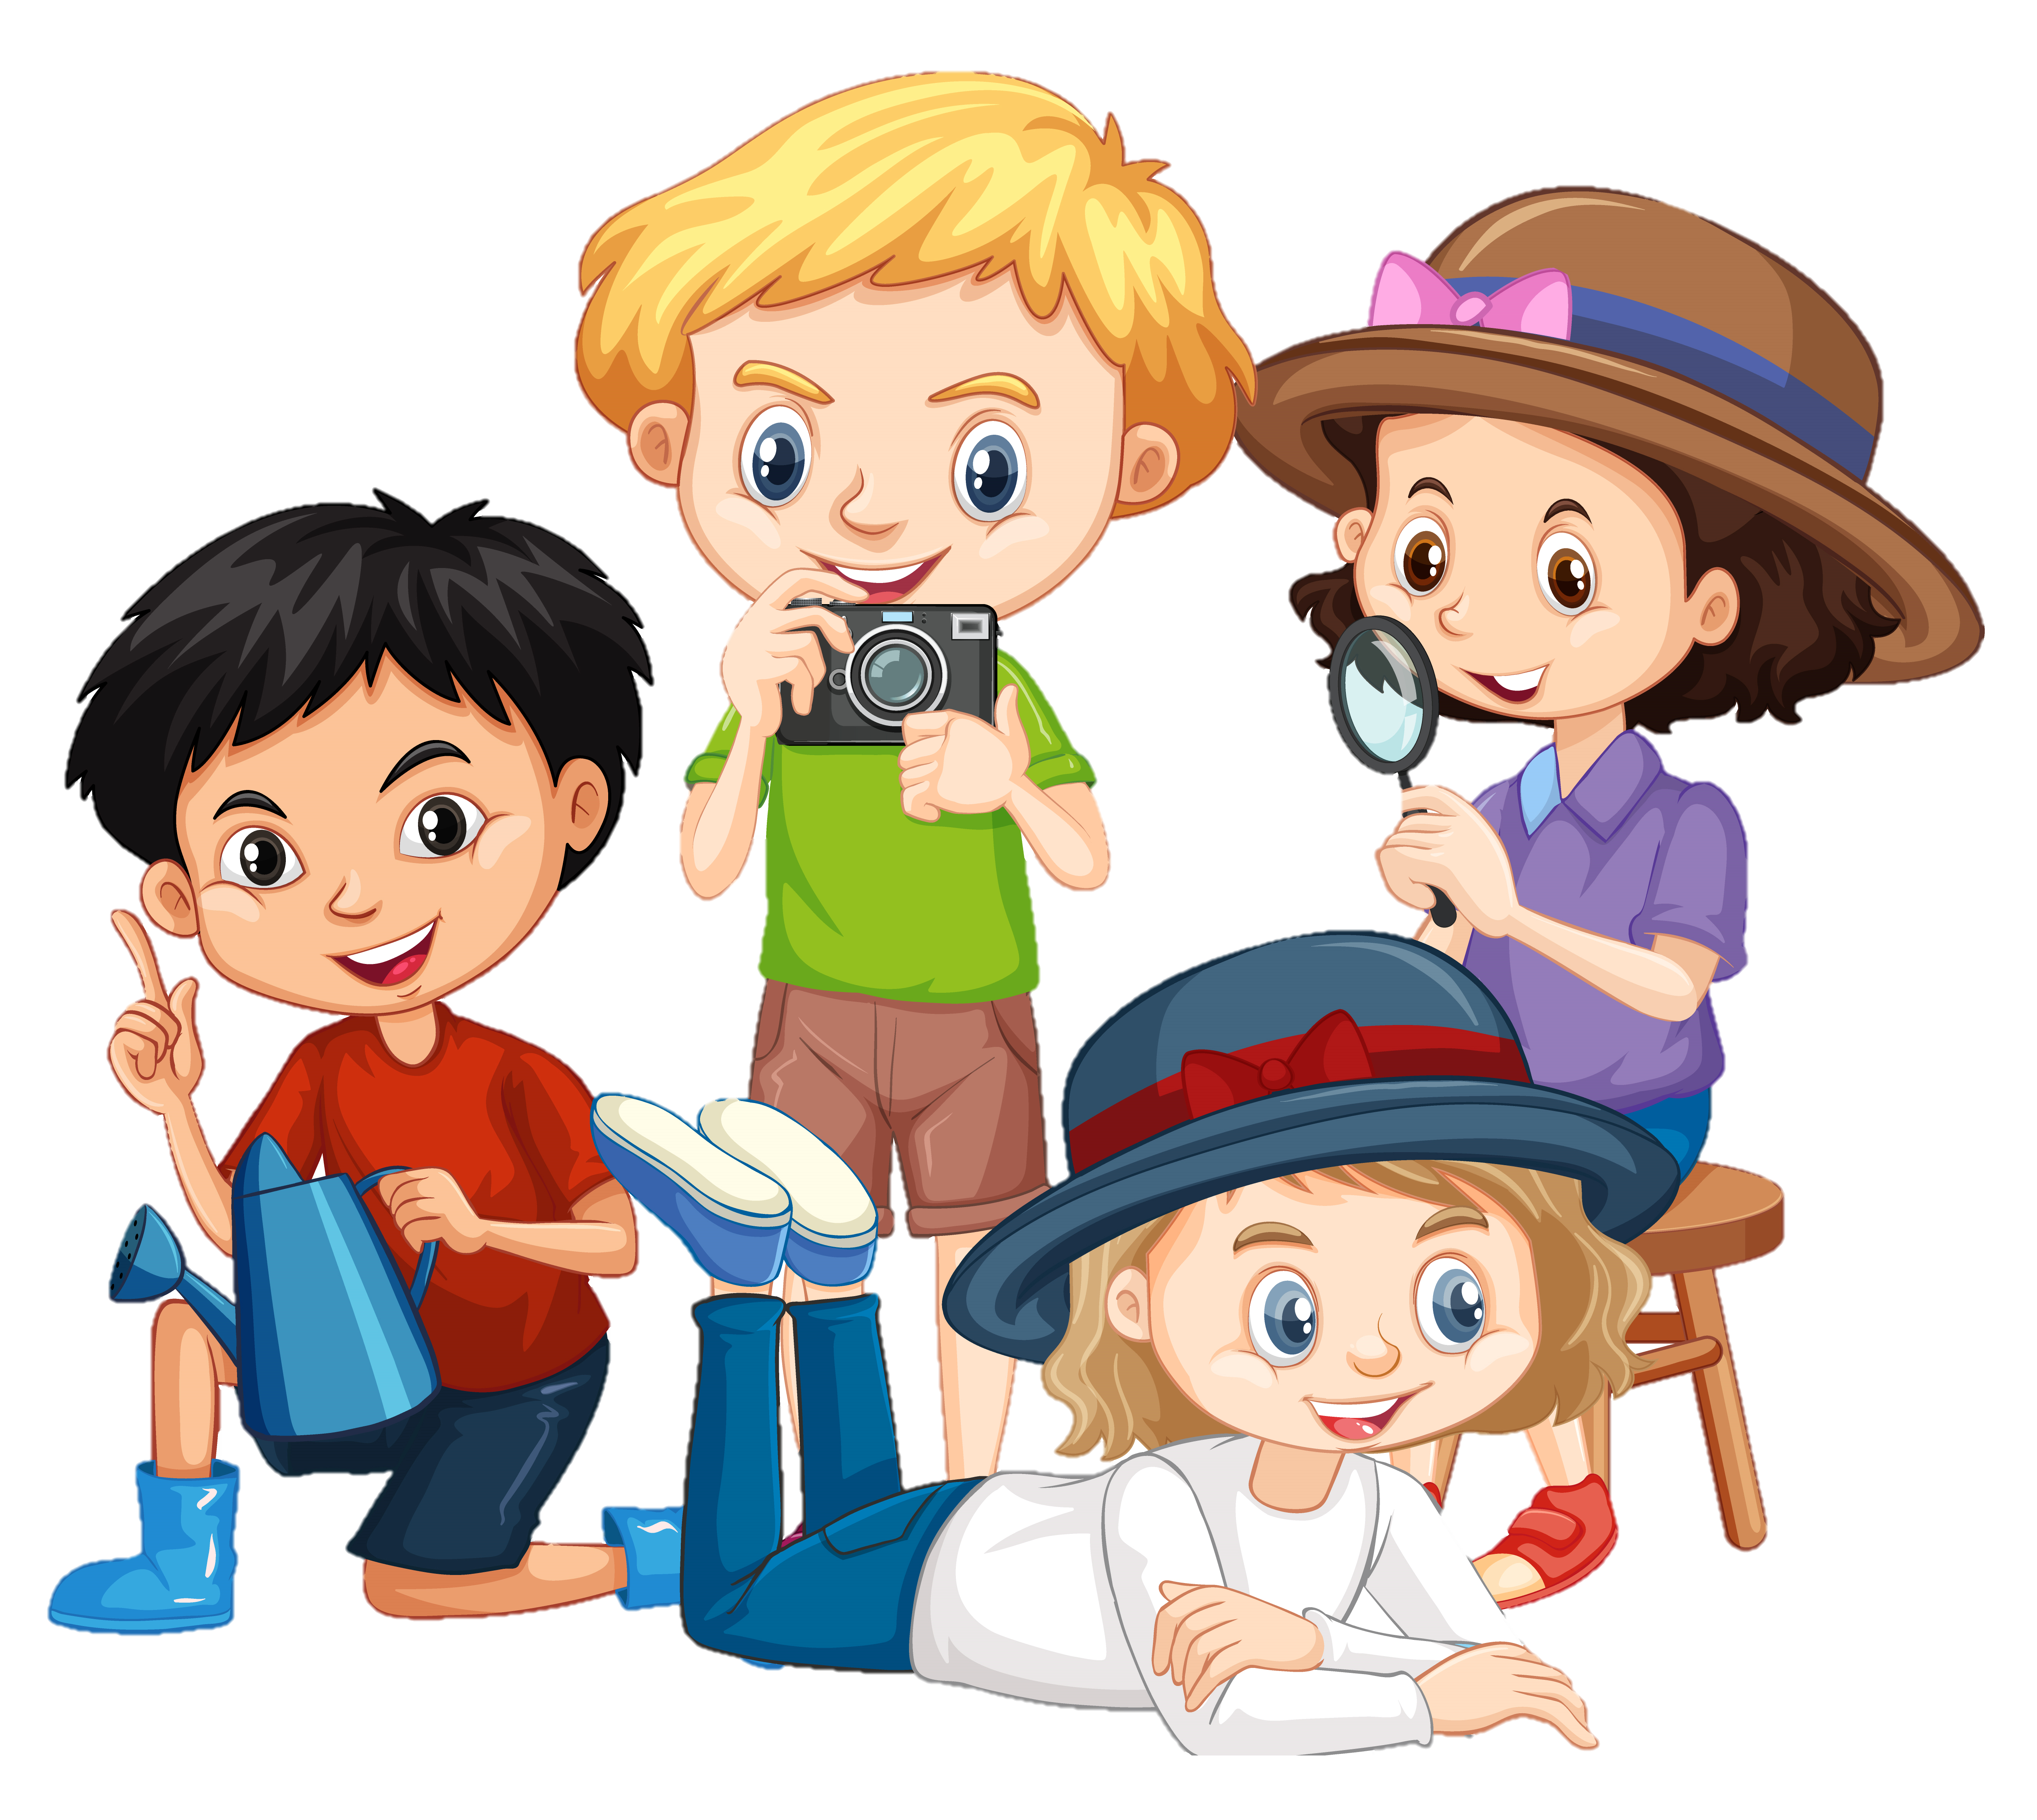

LUYỆN ĐỌC TRONG NHÓM
Yêu cầu
Phân công đọc theo đoạn.
Tất cả thành viên đều đọc.
Giải nghĩa từ cùng nhau.

Slide 15



CHÚ GIẢI
- Mít tinh: Cuộc tập hợp đông người để biểu thị thái độ đối với những việc quan trọng.
- Bót cỏ: Đồn cảnh sát của giặc (nghĩa trong bài ).
- San sát: Rất nhiều và như liền vào nhau không còn khe hở.
- Cách mạng tháng Tám: Cuộc cách mạng diễn ra vào tháng 8 năm 1945 giành độc lập cho nước ta.
- Dậy lên: Bừng bừng khí thế (nghĩa trong bài).

Slide 16



Slide 17

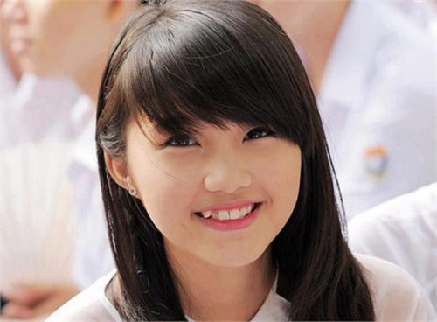
Răng khểnh:là tên gọi khác của răng nanh mọc lệch. Thay vì mọc thẳng đứng và đều đặn với các răng khác, răng khểnh sẽ mọc chếch ra ngoài hoặc vào trong. Đa số răng khểnh làm cho dáng nụ cười của nhiều người trở nên thu hút hơn. Răng khểnh thường chỉ xuất hiện ở hàm trên.
Câu 1: Hình ảnh cờ đỏ sao vàng bay trước bót cò nói lên điều gì?
- Hình ảnh cờ đỏ sao vàng bay trước bót cò cho thấy CMT8 đã thành công, chính quyền đã được giành lại từ tay địch; đất nước ta đã hoàn toàn được độc lập, nhân dân đã được sống cuộc đời tự do..

Slide 18
Răng khểnh:là tên gọi khác của răng nanh mọc lệch. Thay vì mọc thẳng đứng và đều đặn với các răng khác, răng khểnh sẽ mọc chếch ra ngoài hoặc vào trong. Đa số răng khểnh làm cho dáng nụ cười của nhiều người trở nên thu hút hơn. Răng khểnh thường chỉ xuất hiện ở hàm trên.
Câu 2: Tìm những hình ảnh người dân nô nức về dự cuộc mít tinh?
- Mỗi người trên tay một lá cờ, lần lượt đổ ra sân chợ; những chiếc xuồng với lá cờ mỗi lúc mỗi gần nhau, đổ về bến chợ. Xuồng nối nhau san sát, kết thành một chiếc bè đầy cờ; người từ các nơi đổ về đứng chặt cả sân chợ..

Slide 19
Răng khểnh:là tên gọi khác của răng nanh mọc lệch. Thay vì mọc thẳng đứng và đều đặn với các răng khác, răng khểnh sẽ mọc chếch ra ngoài hoặc vào trong. Đa số răng khểnh làm cho dáng nụ cười của nhiều người trở nên thu hút hơn. Răng khểnh thường chỉ xuất hiện ở hàm trên.
Câu 3. Những chi tiết nào thể hiện niềm vui vô bờ bến của người dân mừng nước nhà độc lập?
- Tiếng hô từ trên khán đài vang lên... Mọi người như dậy lên. Ai cũng muốn cất tiếng hát, nhưng không biết hát bài gì; không có một bài hát nào đủ cho con người được hả hê mừng ngày chấm dứt đời nô lệ; mạnh ai nấy hét, vừa hét, vừa giơ cao tay vẫy cờ. Rồi tất cả cùng cất tiếng hoà theo.

Slide 20
Răng khểnh:là tên gọi khác của răng nanh mọc lệch. Thay vì mọc thẳng đứng và đều đặn với các răng khác, răng khểnh sẽ mọc chếch ra ngoài hoặc vào trong. Đa số răng khểnh làm cho dáng nụ cười của nhiều người trở nên thu hút hơn. Răng khểnh thường chỉ xuất hiện ở hàm trên.
Câu 4: Tiếng hét vang của mọi người được so sánh với gì?
- Tiếng hét vang của mọi người được so sánh với một bài hát không được soạn trước, không có lời "

Slide 21
Răng khểnh:là tên gọi khác của răng nanh mọc lệch. Thay vì mọc thẳng đứng và đều đặn với các răng khác, răng khểnh sẽ mọc chếch ra ngoài hoặc vào trong. Đa số răng khểnh làm cho dáng nụ cười của nhiều người trở nên thu hút hơn. Răng khểnh thường chỉ xuất hiện ở hàm trên.
Câu 5. Theo em, vì sao “bài hát” ấy chỉ cất lên một lần mà “vang mãi với đời người”?
- Vì nó thể hiện cảm xúc vô cùng vui sướng của mọi người trong một sự kiện đặc biệt không thể nào quên.

Slide 22
Em hãy nêu ý nghĩa của bài đọc?
Nói về niềm vui sướng, tự hào của người dân trong buổi mít tinh mừng Cách mạng tháng Tám thành công.
Các em có cảm xúc như thế nào khi học bài này?
- Em rất tự hào về lịch sử đánh đuổi giặc ngoại xâm bảo vệ đất nước của dân tộc Việt Nam ta.

Slide 23
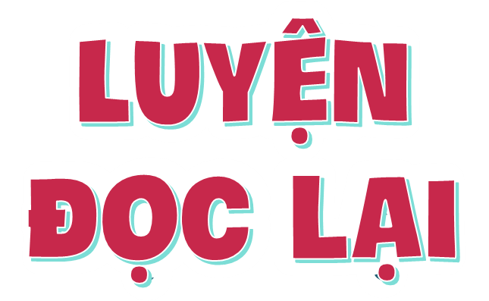

Slide 24
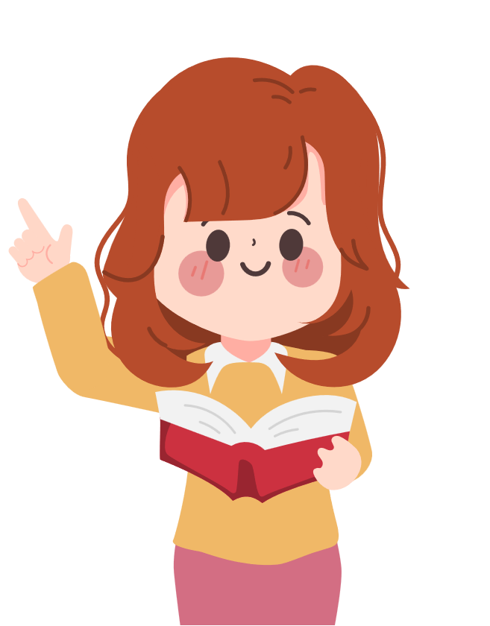
Theo em, giọng đọc của bài đọc như thế nào?
Toàn bài đọc với giọng đọc xúc động, say sưa; chú ý đọc thể hiện lời nói của nhân vật háo hức, lời hô trên khán đài mạnh mẽ, dứt khoát; giọng đọc vui những hình ảnh miêu tả cuộc mít tinh.

Slide 25
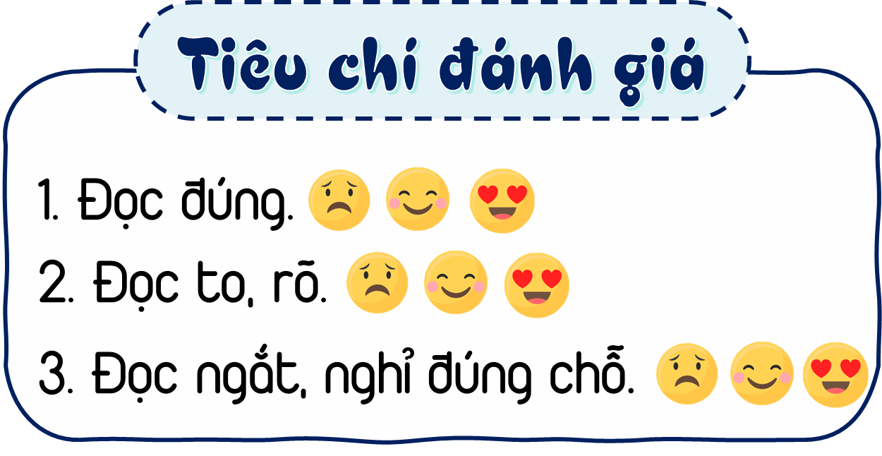

THI ĐỌC DIỄN CẢM TRƯỚC LỚP
- Học sinh tự chọn đoạn để đọc.

Slide 26
VẬN DỤNG
- Em hãy kể cho cô và các bạn biết 1 vài buổi lễ mít tinh mà em biết?

Slide 27
Chúc các em học tốt!

